Slide 1

MEMBRÁNOVÉ A FIBRILÁRNE ŠTRUKTÚRY BUNKY

Slide 2
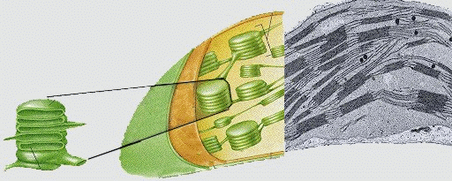
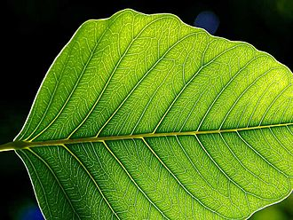

pLASTIDY

Slide 3
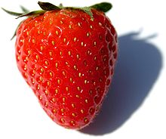

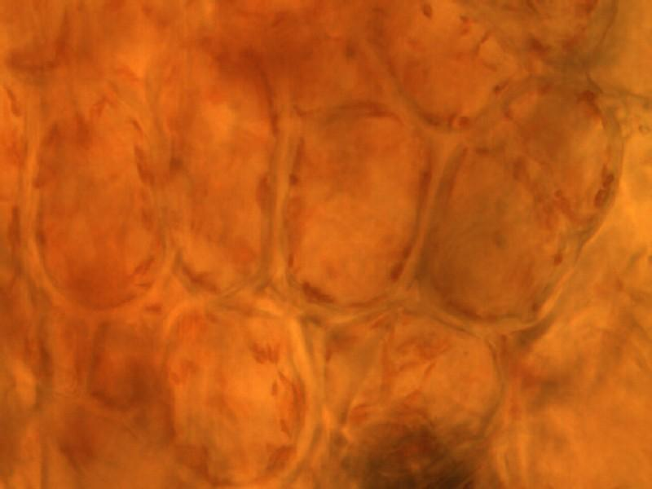

chromoplasty

Slide 4

leukoplasty

Slide 5
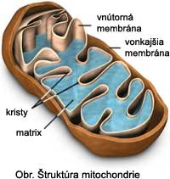

mitochondrie

Slide 6
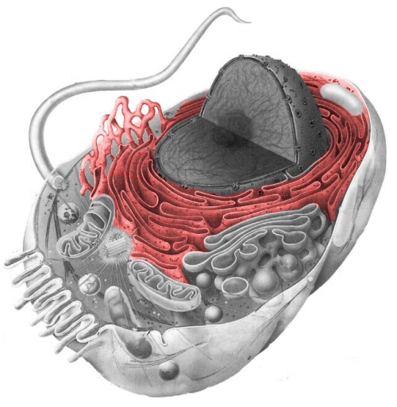

Endoplazmatické retikulum

Slide 7

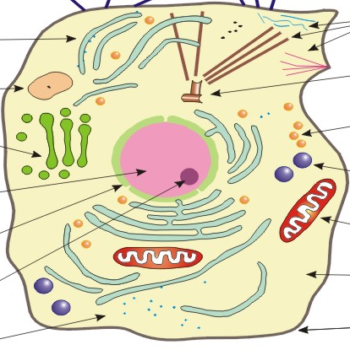
hladké
drsné

Slide 8

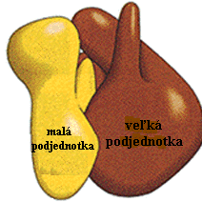
ribozóm
= nukleoproteínová častica

Slide 9
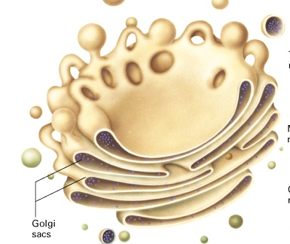
Golgiho aparát
väzikuly
diktiozómy

Slide 10
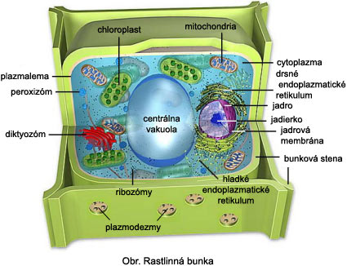
vakuoly

Slide 11
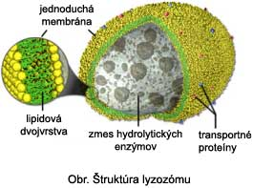
lyzozómy

Slide 12
Fibrilárne štruktúry

Slide 13
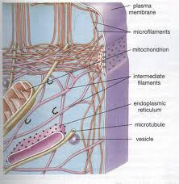
cytoskelet
= základom je vlákno!!!

Slide 14
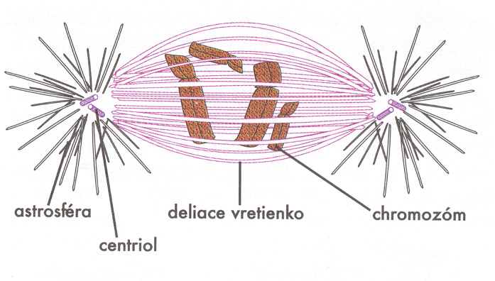
Mitotický aparát

Slide 15
ZADANIE:
1.Vypíšte aspoň 3 znaky, ktorými sa odlišuje prokaryotická bunka od eukaryotickej.
2.Zaraďte bunky organizmov k bunkám prokaryotickým / eukaryotickým: bunka baktérie, bunka huby, bunka púpavy, bunka psa, bunka človeka, bunka sinice.
3.Čo chráni bunkovú stenu baktérie?
4.Má baktéria jadro? Ak má?Aké? Ak nemá? Tak, kde ma uloženú DNA?

Slide 16
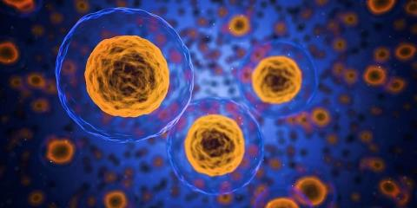
ĎAKUJEM ZA POZORNOSŤ

